Slide 1
Analisi multivariata dei dati – 2 lezione
Erica Casini
erica.casini@unimib.it

Slide 2
t-test
t-test per campioni indipendenti: per il confronto tra le medie di due campioni indipendenti (es. maschi vs. femmine);
t-test per campioni appaiati: per il confronto tra le medie di due campioni appaiati (o misure ripetute) (es. confrontare i punteggi di uno stesso soggetto nel tempo);
t- test a campione unico: per la verifica di ipotesi sulla media della popolazione nel caso di varianza ignota

Slide 3
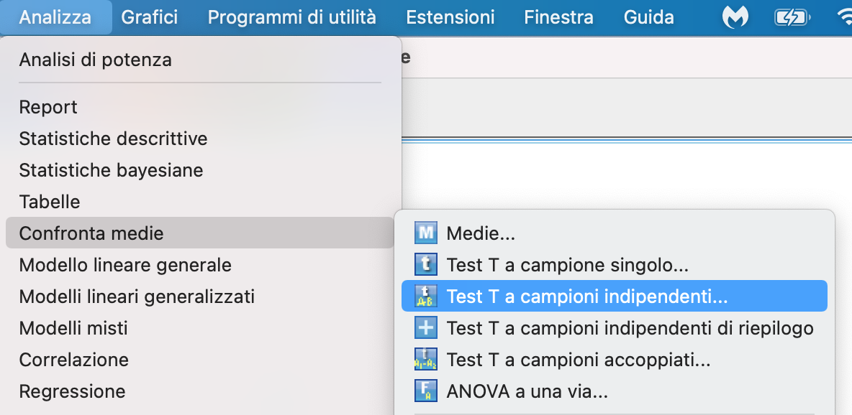
t-test per campioni indipendenti
Aprire il file Dati1.sav
Il marchio Adidas piace di più agli uomini (0) o alle donne (1)

Slide 4
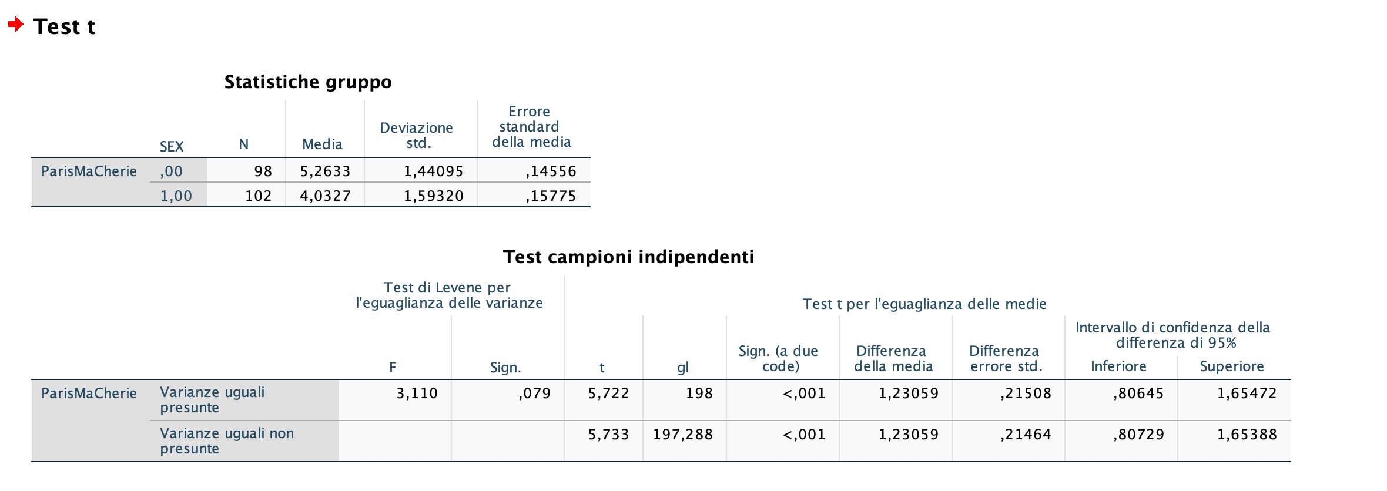
Il marchio Adidas piace di più agli uomini (0) o alle donne (1)
Test di Levene:
le varianze sono diverse?
Se p >.05 no, accetto H_{o}: σ₁ = σ₂
Esiste una differenza significativa tra maschi e femmine nel loro grado di piacevolezza verso il marchio Adidas, t(198) = 5,72, p <.001. In particolare, agli uomini Adidas piace di più che alle donne (rispettivamente, M_{maschi} = 5,26 e M_{femmine} = 4,03)

Slide 5
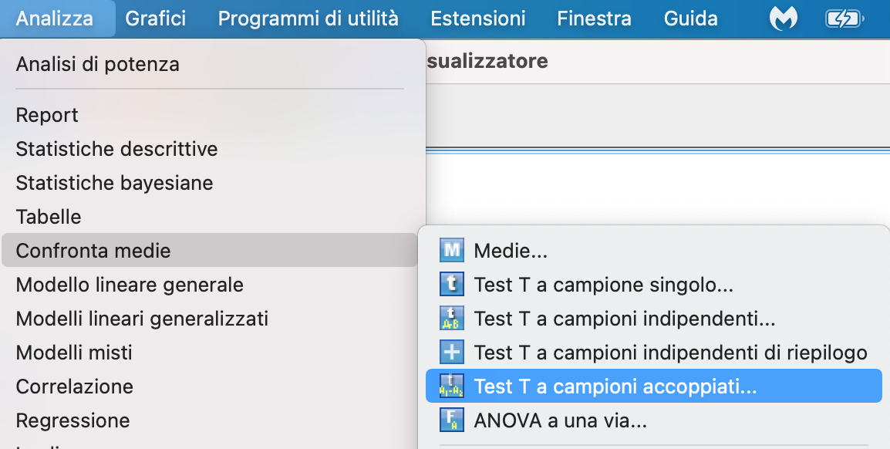
t-test per campioni appaiati
Ai soggetti del campione piace di più il profumo Chanel o Dior?

Slide 6
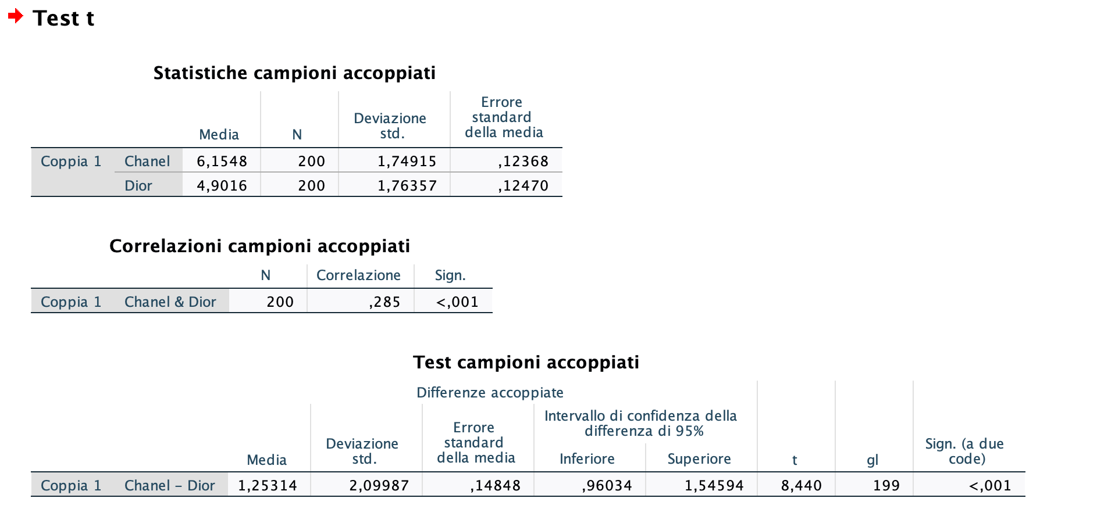
Ai soggetti del campione piace di più il profumo Chanel o Dior?
Il t-test per campioni appaiati mostra come il Chanel (M = 6,15)
piaccia di più rispetto a Dior (M = 4,90), t(199) = 8,44, p<.001.

Slide 7
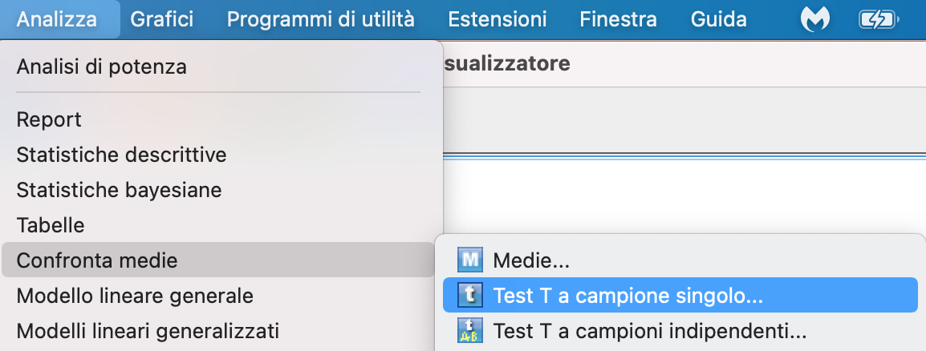
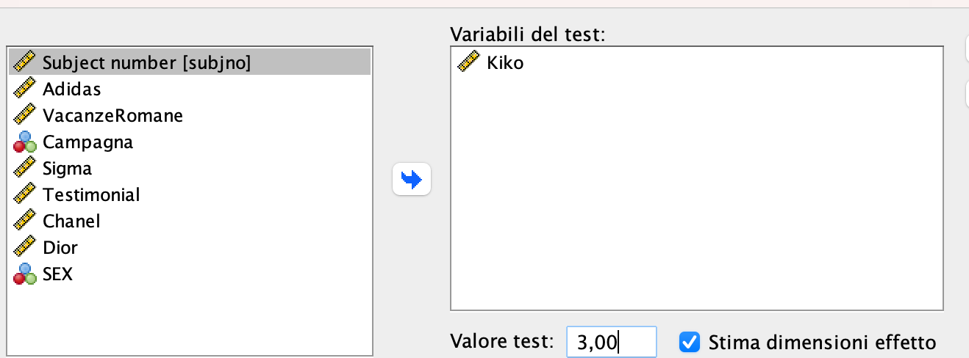
t-test a campione unico
In una precedente ricerca è emerso che il grado di piacevolezza medio verso il marchio KIKO era pari a 3, il nostro campione è confrontabile con quello della precedente ricerca?

Slide 8
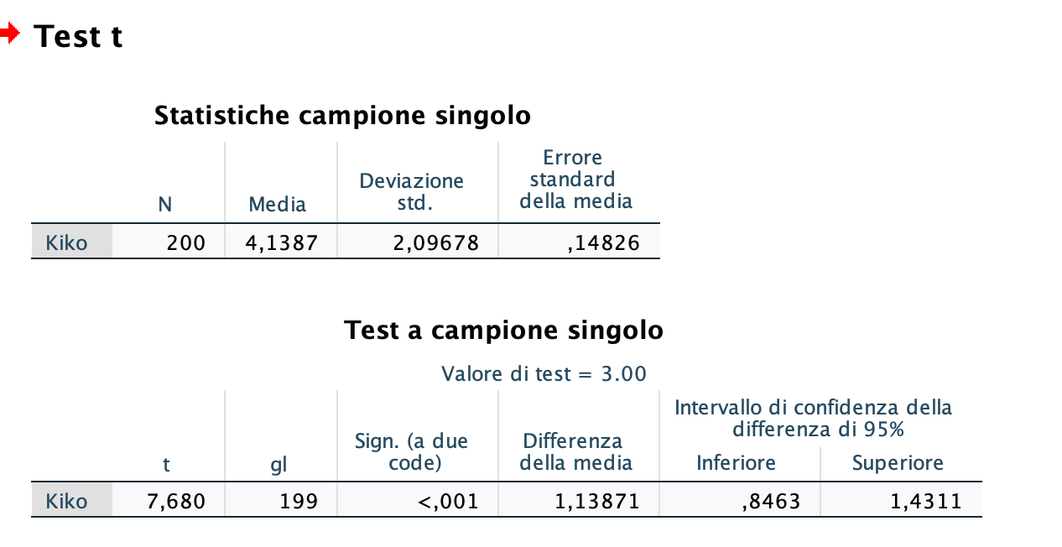
In una precedente ricerca è emerso che il grado di piacevolezza medio verso il marchio KIKO era pari a 3 nella popolazione generale, il nostro campione è confrontabile con quello della precedente ricerca?
Il t-test a campione unico mostra che il nostro campione non è confrontabile con il campione della ricerca precedente, t(199) = 7,68, p <.001, nel nostro campione il marchio KIKO piace in modo significativamente maggiore (M = 4,14)

Slide 9
Regressione lineare semplice

Slide 10
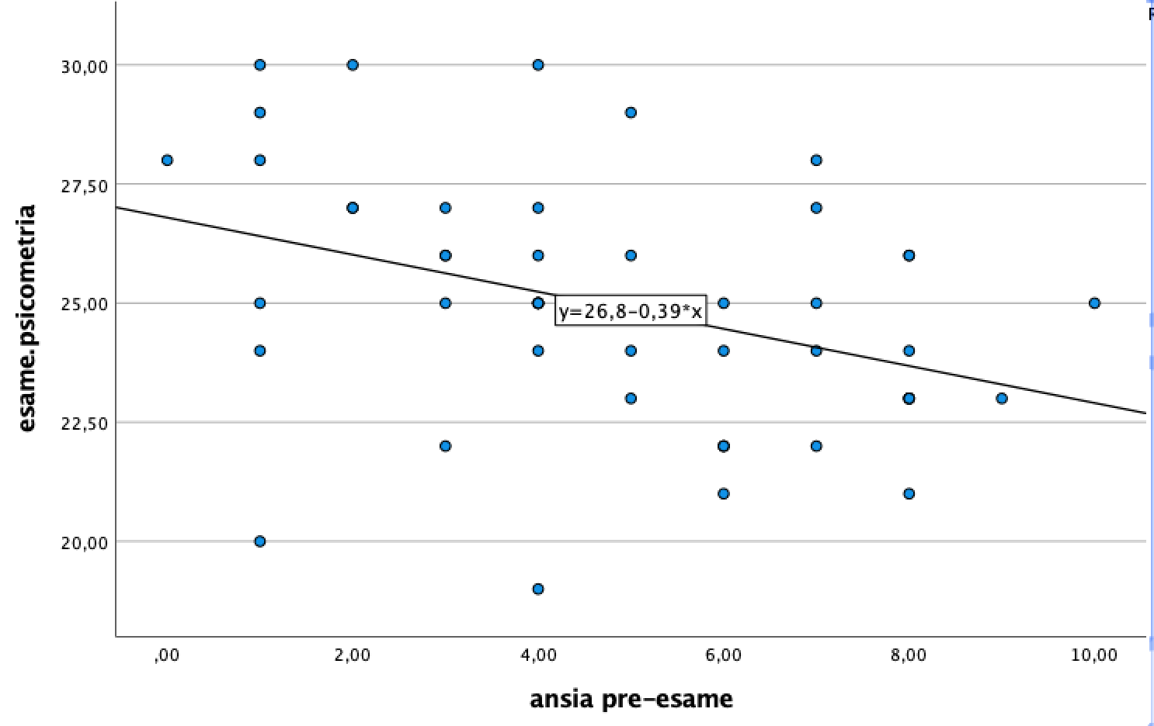
Equazioni regressione semplice
Una variabile Y, detta «dipendente», è espressa in funzione di una varaibile X, detta «indipendente».
Formula del coefficiente b, che determina la pendenza della retta e coglie l’entità della relazione.
Lo scopo di una regressione è di fornire la miglior predizione possibile dei dati tramite una curva.

Slide 11
Equazioni regressione semplice
Linea retta rappresentata dall’equazione:
y’ = a + b.X + 𝜖
Y’ = punteggio previsto
A = valore di Y quando X = 0
b = pendenza della linea (rappresenta quanto cambia Y al cambiare di X di un’unità)
X = valore della variabile dalla quale Y viene previsto.
La differenza tra i valori previsti Y’ e i valori osservati Y rappresenta l’errore di previsione o residuo (𝜖).
La linea di regressione è quella linea che minimizza gli errori di predizione (la somma degli errori al quadrato è la minima possibile)

Slide 12
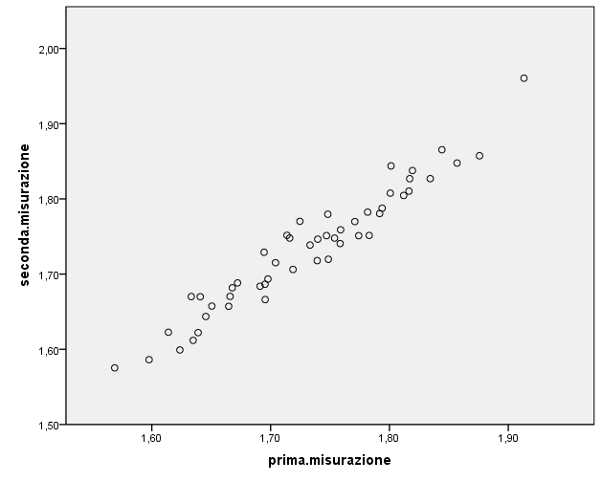
La regressione è detta lineare perché considera soltanto delle linee rette
La linea di regressione può essere descritta con due coefficienti: Il coefficiente b (inclinazione) e la costante (a)
b è l’inclinazione della retta
Ci dice quanto cambia la VD per ogni cambiamento unitario della VI
La costante (a) ci dice il valore medio della VD quando la VI è zero

Slide 14
Formule per variabili standardizzate
Se le variabili sono standardizzate, cioè espresse in punti Z con media = 0 e deviazione standard = 1, è facile dimostrare con poca algebra che le equazioni diventano
In questo caso, l’intercetta è sempre nulla

Slide 15
Significatività ed dimensione dell’effetto
SPSS testa la significatività dei coefficienti e restituisce un p-value.
Il p-value è definito come la probabilità di ottenere un parametro grande o più grande di quello osservato se l’ipotesi nulla è vera. Tipicamente l’ipotesi nulla H0 è che un certo parametro sia uguale a zero. Per convenzione, si accetta come «significativo» un parametro associato ad un valore di p <.05
L’R-quadrato esprime la quantità di varianza della variabile dipendente spiegata dall’insieme delle variabili indipendenti in una regressione (nel caso della regressione lineare semplice, una variabile indipendente). L’R² varia tra 0 e 1, più è grande, più è la varianza spiegata.
Nel caso della regressione lineare semplice, l’R² è semplicemente il coefficiente di correlazione o il coefficiente beta al quadrato.

Slide 16
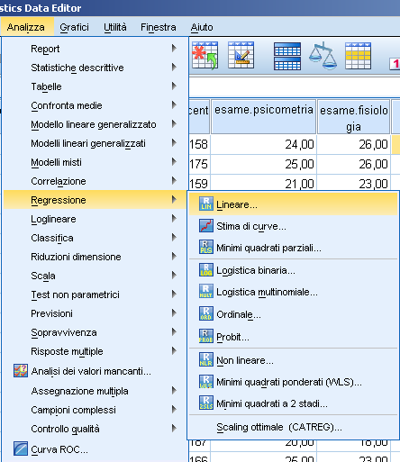
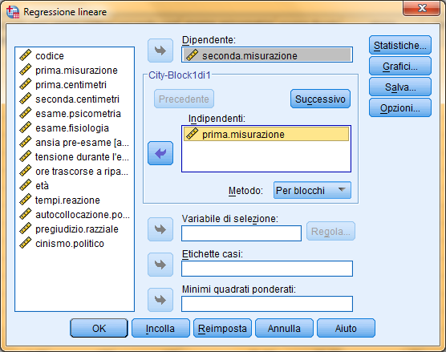
In SPSS
VD
VI

Slide 17
Esempio: il prezzo dell’auto è predetto dalla potenza?
Equazione di regressione
Prezzo_predetto = -33.684.758,7 + 576.859,494 * Potenza
Z_Prezzo_predetto = ,837 * Z_Potenza

Slide 18
Interpretazione
All’aumentare di un’unità di X (nell’unità di misura in cui è espressa, es. cavalli), il valore predetto della variabile dipendente Y varia di b unità (nell’unità di misura in cui è espressa, es. lire). In questo caso, all’aumentare di 1 cavallo, l’equazione di regression predice che il prezzo aumenta di 576.859 lire.
All’aumentare di una deviazione standard di X, la variabile dipendente Y varia di βdeviazioni standard, in questo caso .837 deviazioni standard.
Quando la variabile indipendente X è uguale a zero (nella sua unità di misura), il valore predetto della variabile dipendente Y è uguale ad a (espresso nell’unità di misura di Y). In questo caso, se una macchina ha 0 cavalli, prediciamo che il suo prezzo sarà 33.684.758,7 lire.

Slide 19
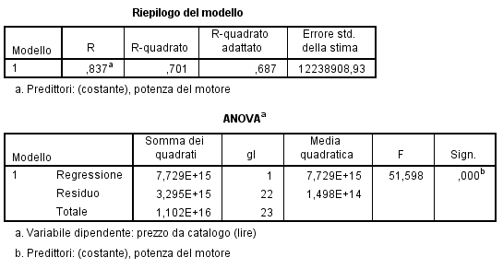
L’R quadrato e il suo p-value associato
SPSS riporta anche l’R-quadrato, in questo caso R² = .701, e un test ANOVA associato, in questo caso F(1, 22) = 51.598, p < .001
Nel caso della regressione lineare semplice, il p value associato ai coefficient b, beta ed R² è identico.

Slide 20
Riassumere i risultati in modo discorsivo
Ho svolto un’analisi di regressione lineare semplice per predire il prezzo delle auto a partire dalla loro potenza in cavalli. La Potenza prediceva in modo significativo il prezzo, β= .837, p < .001. La potenza spiega il 70.1 % della varianza del prezzo (R² = .701, p < .001)

Slide 21
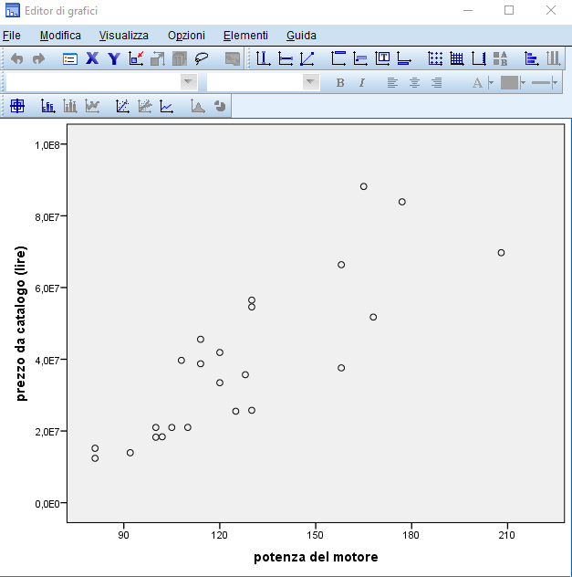
Grafico
Grafici > finestre di dialogo legacy > dispersion/punti > a dispersione semplice > definisci
Asse Y = prezzo
Asse X = Potenza
Fare doppio-click sul grafico in output e cliccare il simbolo della retta di regressione.

Slide 22
Esercizi
Predire il peso dell’auto a partire dalla lunghezza
Predire il prezzo dell’auto a partire dal peso
Annotare le rette di regressione

Slide 23
Soluzione
Peso_predetto = -927,675 + 4.874 * Lunghezza
Z_Peso_predetto =,762*Z_lunghezza
Prezzo_predetto = -84300345,6 + 98422,176 * Peso
Z_Prezzo_predetto = ,770* Z_Peso

Slide 24
Correlazione, regressione e causalità
Correlazione e regressione testano solo relazioni funzionali, NON relazioni causali.
es. Il beta associato alle regressioni di prezzo su peso e di peso su prezzo è identico.

